Slide 1
Баскетбол (от англ. basket — корзина, ball — мяч) – олимпийский вид спорта, спортивная командная игра с мячом, цель в которой — забросить мяч в корзину соперника большее число раз, чем это сделает команда соперника в установленное время.

Slide 2
История возникновения и развития баскетбола. В 1891 году в Соединенных Штатах Америки молодой преподаватель, уроженец Канады - Джеймс Нейсмит, пытаясь “оживить” уроки по гимнастики, прикрепил две корзины из-под фруктов к перилам балкона и предложил забрасывать туда футбольные мячи. Получившаяся игра лишь отдаленно напоминала современный баскетбол. Ни о каком ведении даже речи не шло, игроки перекидывали мяч друг другу и затем пытались закинуть его в корзину. Побеждала команда, забросившая большее количество мячей.

Slide 3
Через год Нейсмит разработал первые правила игры в баскетбол. Первые же матчи по этим правилам вызвали и первые их изменения. Постепенно баскетбол из США проник сначала на Восток – Японию, Китай, Филиппины, а потом в Европу и Южную Америку. Самый первый международный матч состоялся в 1904 году, а в 1936 году баскетбол попал в программу летних Олимпийских игр, прошедших в Берлине. Первым олимпийским чемпионом стала сборная США. Регулярные чемпионаты мира по баскетболу среди мужчин проводятся с 1950 года, среди женщин — с 1953 года, а чемпионаты Европы — с 1935 года. Наибольшего развития игра достигла в США, где был организован один из сильнейших баскетбольных чемпионатов — чемпионат Национальной баскетбольной ассоциации (НБА). В новейшей истории чемпионат России по баскетболу среди мужчин проводится с 1992 года. Наибольшее количество титулов у ЦСКА — 18. В 2007 году сборная России по баскетболу под руководством тренера-израильтянина американского происхождения Дэвида Блатта впервые была первой на чемпионате Европы.

Slide 4
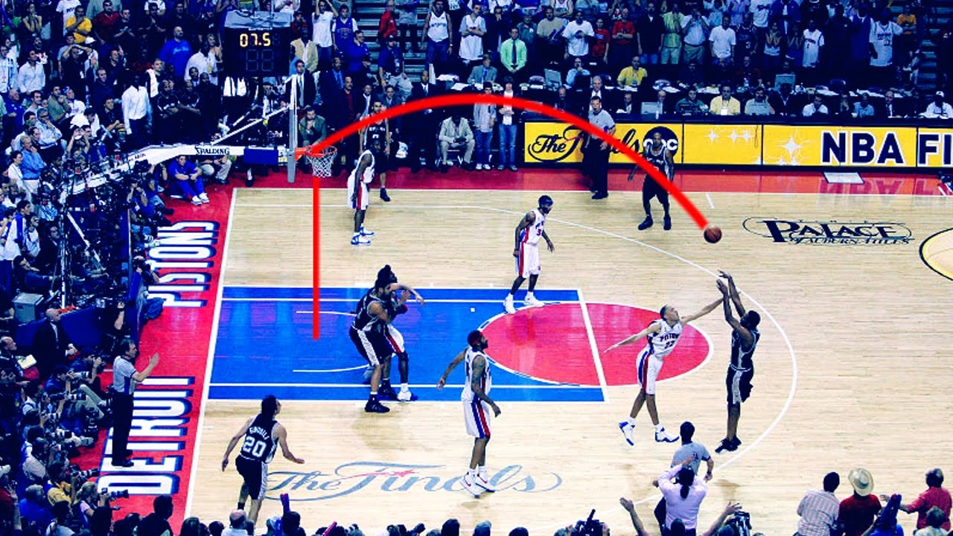
Правила баскетбола. Правила игры в баскетбол неоднократно менялись вплоть до 2004 года, когда оформился окончательный вариант правил, который считается актуальным до сегодняшнего дня. 1. В баскетбол играют две команды. Обычно команда состоит из 12 человек, 5 из которых являются полевыми, а остальные считаются игроками на замену. 2. Баскетбольный матч состоит из 4 периодов или таймов по 10 минут. 3. Заброшенный в корзину мяч может приносить разное количество очков своей команде. Если мяч заброшен во время штрафного броска, то команда зарабатывает 1 очко. Если мяч заброшен со средней или близкой дистанции (ближе 3-х очковой линии), то команде дается 2 очка. Три очка зарабатывает команда, если мяч заброшен из-за трехочковой линии. 4. Если в основное время обе команды набрали одинаковое число очков, то назначается 5 минутный овертайм, если и он закончился в ничью, то назначается следующий и так до тех пор, пока не будет определен победитель. 5. Правило 3 секунд – правило, которое запрещает любому игроку атакующей команды находиться в зоне штрафного броска более трех секунд. 6. Правило двух шагов в баскетболе. Игроку разрешается сделать только два шага с мячом, после чего он должен либо произвести бросок, либо отдать пас.

Slide 5
Баскетбольное поле. Игровое поле для баскетбола имеет прямоугольную форму и твердое покрытие. Размер площадки для баскетбола должен составлять 28 метров в длину и 15 метров в ширину (стандарт). Разметка площадки: 1. Ограничивающие линии. Проходят по всему периметру площадки (2 короткие лицевые линии и 2 длинные боковые). 2. Центральная линия. Проводится от одной боковой линии к другой и при этом она параллельна к лицевым линиям. 3. Центральная зона представляет собой круг (радиус 1,80 м) и расположена ровно в центре баскетбольного поля. 4. Трехочковые линии представляют собой полукруги радиусом 6,75 м, проведённые до пересечения с параллельными (лицевыми) линиями. 5. Линии штрафного броска. Линия штрафного броска наносится длиной 3,60 м параллельно каждой лицевой линии так, чтобы её дальний край располагался на расстоянии 5,80 метров от внутреннего края лицевой линии, а её середина находилась на воображаемой линии, соединяющей середины обеих лицевых линий.

Slide 6
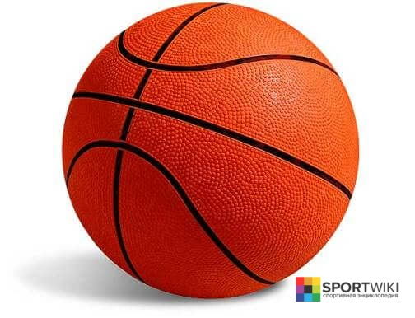
Баскетбольный мяч имеет сферическую форму, выкрашен в утвержденный оттенок оранжевого цвета и имеет рисунок в виде восьми вставок и черных швов. В играх мужских команд используются мячи «7 размера», в играх женских команд — «6 размера».
Размер баскетбольного мяча | Длина окружности, мм | Масса, г
Размер 7 | 750-780 | 567-650
Размер 6 | 720-740 | 500-540
Размер 5 | 690-710 | 470-500
Размер 3 | 560-580 | 300-330

Slide 7
Судейство в баскетболе. На баскетбольном матче присутствуют: - старший судья и судья; - секундометрист; - секретарь; - помощник секретаря; - оператор 30-ти секунд. Форма Судей: рубашка серого цвета; длинные брюки черного цвета; черная баскетбольная обувь.

Slide 8
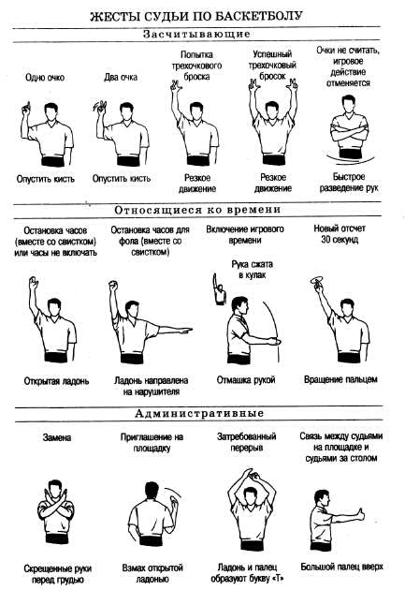

Slide 9
Основные приемы игры. Защитная стойка используется при всех игровых передвижениях. При этом ноги сильно согнуты в коленях, что позволяет делать мягкие, скользящие шаги, выполняя перекат с пятки на носок, без подпрыгивания (руки согнуты и разведены в стороны).

Slide 10
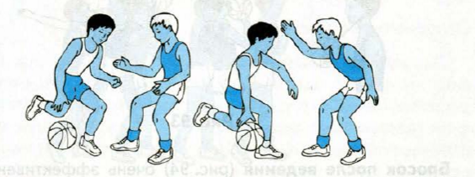
Ведение мяча с изменением направления и высоты отскока необходимо для того, чтобы обвести защитника слева и справа. Для этого нужно развести кисть руки и с шагом ноги в сторону перевести мяч толчком об пол в левую руку, подставив защитнику плечо, если обводить защитника слева, и в правую, если обводить защитника справа (рис.1). Изменяя направление, можно снизить и высоту отскока мяча (рис.2). Для этого нужно сильно согнуть ноги, низко опустить плечи и сразу же встретить отскочивший от пола мяч.

Slide 11
Остановка в два шага выполняется в конце ведения для внезапного прекращения движения. На пол ставится сначала одна нога, затем другая, которая делает стопорящий шаг и сохраняет последующее устойчивое положение тела. Сзади стоящая нога является опорной (осевой), вокруг которой можно выполнять повороты.

Slide 12
Передача одной рукой от плеча. Этот прием используют для того, чтобы послать мяч на большее расстояние. Сначала мяч держат в двух руках на уровне груди, затем перекладывают на кисть одной руки (правой или левой), согнутой над плечом, придерживая его свободной рукой и слегка поворачивая плечи. В момент передачи нужно резко повернуться и, разгибая руки, кистью направить мяч в нужном направлении.

Slide 13
Бросок после ведения очень эффективен в нападении, так как производится с близкого расстояния и в высоком прыжке. Мяч после ведения нужно поймать под шаг правой ноги и выполнить шаг левой. В это время мяч поднять вверх на кисть бросающей руки. Затем, оттолкнувшись левой ногой, выполнить высокий прыжок и мягким движением кисти направить мяч в корзину.

Slide 14
Бросок одной рукой от плеча с места выполняется из исходного положения – ступни на одной линии или правая впереди левой, ноги согнуты, мяч удерживается у плеча на кисти бросающей руки, другая придерживает его сбоку-спереди. В момент броска, одновременно разгибая ноги, мяч выносят вверх-вперед и мягким толчком кисти направляют по высокой дуге в корзину.

